Slide 1




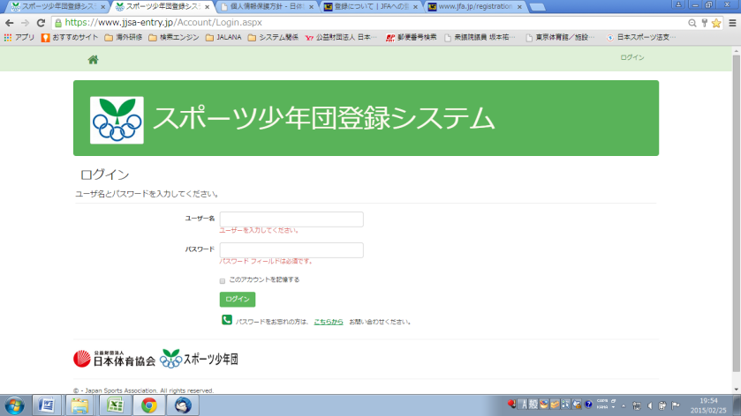


単位団
②Web登録で更新登録申請（～6月）
団情報、指導者情報、団員情報の入力
市区町村スポーツ少年団
③更新登録団からの申請を受付
登録団情報の確認、登録料の請求（メール）
④請求に基づき登録料の納入
⑦請求に基づき登録料の納入
⑥市区町村からの申請を受付
登録料の請求（メール）
⑤web登録で更新登録申請（～7月）
単位団情報を取りまとめ、登録申請
①Web登録案内（3月）
ログイン方法の通知
図（イラスト）は再編集をお願いします。
①Web登録案内（2月）
ログイン方法の通知
①Web登録案内（2月）ログイン方法の通知
⑧ WEB登録で更新登録申請（～9月）
市区町村情報を取りまとめ、登録申請
⑨ 都道府県からの申請を受付、登録料の請求
日本スポーツ少年団
⑩請求に基づき登録料の納入
都道府県スポーツ少年団

